Slide 1
Primjena tehnologije u radu s potencijalno darovitim učenicima Ivica Zelić, ivicazelic@ci-sdz.hr Ana Majić. anamajic@ci-sdz.hr
Izvrsnost nije cilj. Izvrsnost je stav!

Slide 2
Centar izvrsnosti ustanova je koja promiče rad s potencijalno darovitim i visokomotiviranim učenicima s ciljem stvaranja okvira za rad s darovitim učenicima u Republici Hrvatskoj i šire.
Misija - Poticati izvrsnost učenika i izvrsnost obrazovnog sustava
Vizija - Ostvarenje punog potencijala svakog izvrsnog i
darovitog učenika u SDŽ i RH
,,Planinu će pomaknuti samo onaj tko je na početku pomicao kamenčiće.’’
Kineska poslovica

Slide 3
Temeljni ciljevi CI SDŽ su:
Ispunjenje potencijala svakog darovitog djeteta
Uspostava sustavnog pristupa identifikaciji, praćenju i podršci potencijalno darovitih
Pružanje potpore odgojno-obrazovnim djelatnicima koji svakodnevno rade s darovitima
Pružanje potpore roditeljima potencijalno darovite djece i mladih
Poticanje izvrsnosti odgojno-obrazovnih institucija
Darovita djeca su djeca s posebnim potrebama, a u društvu ih je oko 2% od ukupnog broja djece

Slide 4
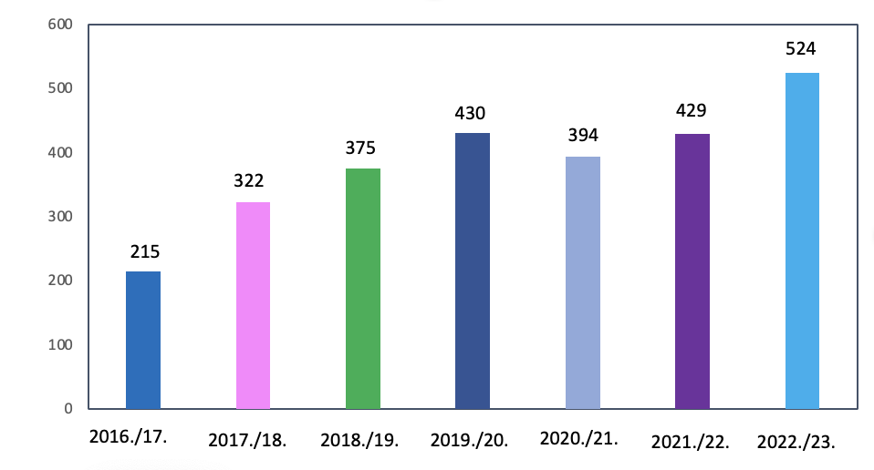
Polaznici CI SDŽ
Polaznici izvanškolskih programa CI SDŽ su učenici od 5. razreda osnovne škole do 4. razreda srednje škole.
S programima započinju nakon testiranja na koje se svake godine prijavi preko 1 000 djece i mladih, a dio polaznika temeljem truda i zalaganja u programima ostvaruje pravo direktnog nastavka sudjelovanja u odabranom programu.
U izvannastavnim programima godišnje sudjeluje prosječno 2000 djece i mladih.
Slika 1.: Broj polaznika izvanškolskih programa CI SDŽ kroz godine

Slide 5
Programi CI SDŽ
2016./17.
CI matematike
2017./18.
CI novih tehnologija i informatike
2018./19.
CI prirodoslovlja
2022./23.
2021./22.
2019./20.
2020./21.
T4 - identifikacija
Covid 19
Program
Dalmatinski
suvenir
Program
Čuvari
baštine
CI
multimedije
i jezika
Program
RAST

Slide 6
Izazovi…
Izazove s kojima smo se susretali odlučili smo
prevladati korištenjem IKT-a,
s ciljem održanja razine kvalitete usluga.
Razvili smo alate koji su s jedne strane
olakšali organizaciju i provedbu aktivnosti,
a s druge oslobodili kreativni potencijal djelatnika
pojednostavljenjem i ubrzanjem poslovnih procesa.
ograničeni ljudski i materijalni resursi
kontinuirani rast broja korisnika
pandemija/
nastava u on-line okruženju

Slide 7
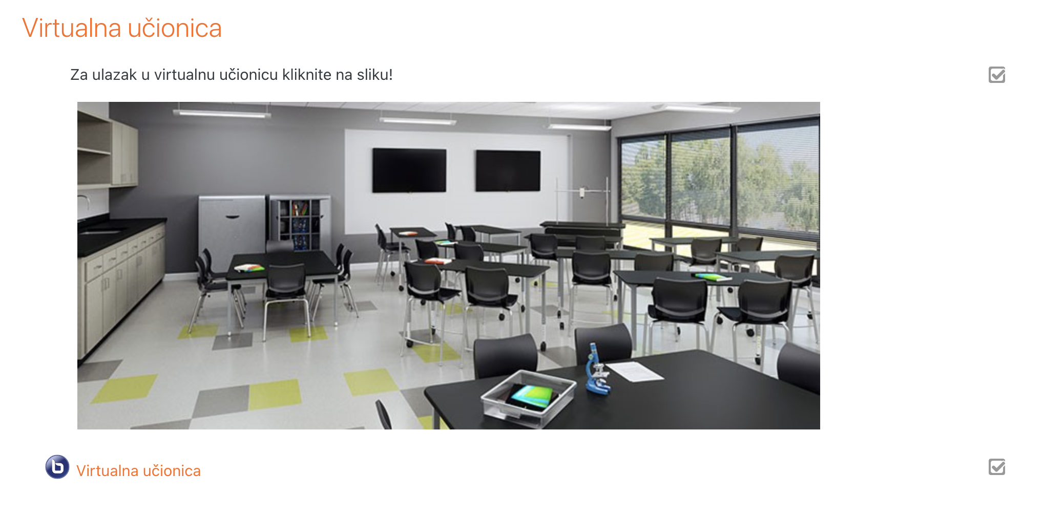
EDUX – platforma za učenje na daljinu
Odgovor na izazov završetka izvanškolskih programa u on-line okruženju (2019./20).
Provedba on-line testiranja za upis polaznika u šk.god. 2020./21.
U ovoj školskoj godini koristi se kao e-kolegiji kako bi polaznici imali pristup materijalima, zadaćama, povratnim informacijama mentora…
Podrška maturantima u pripremi ispita DM
Edukacija odgojno-obrazovnih djelatnika u SDŽ i drugim županijama

Slide 8
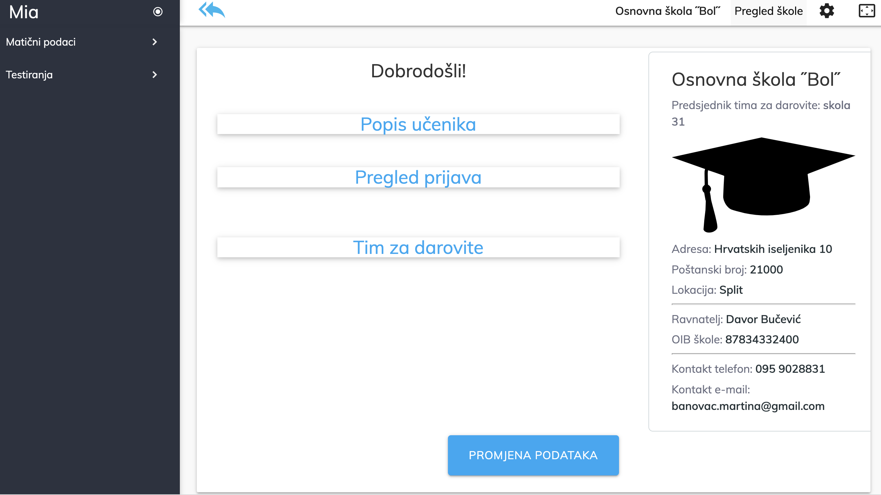
MIA – aplikacija za prijavu i testiranje učenika
Odgovor na izazov organizacije i provedbe projekta Identifikacija darovitih učenika u području matematike (4500 učenika, 97 osnovnih škola, šk.god. 2020./21.)

Slide 9
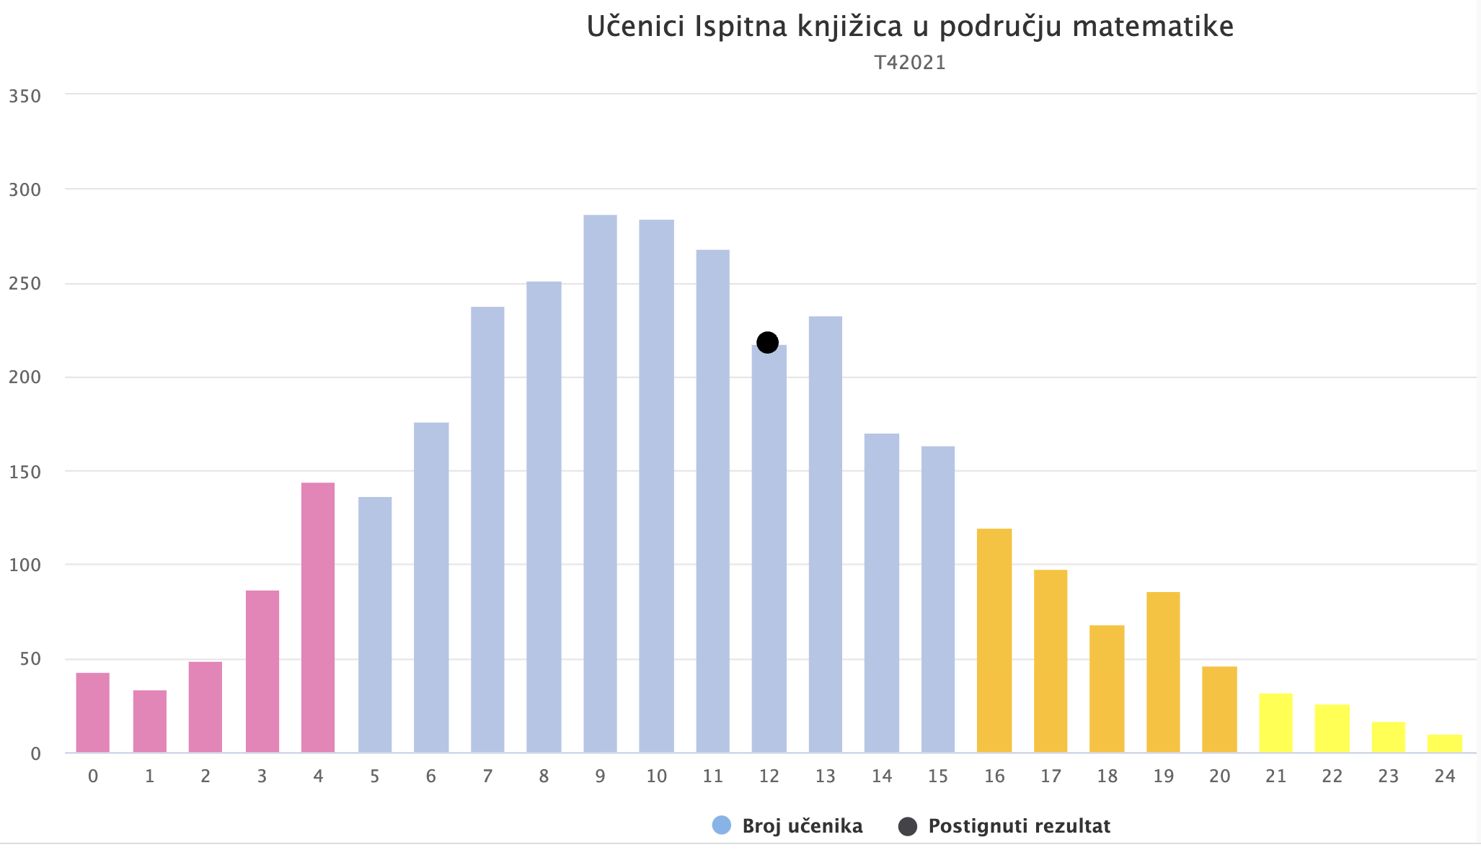
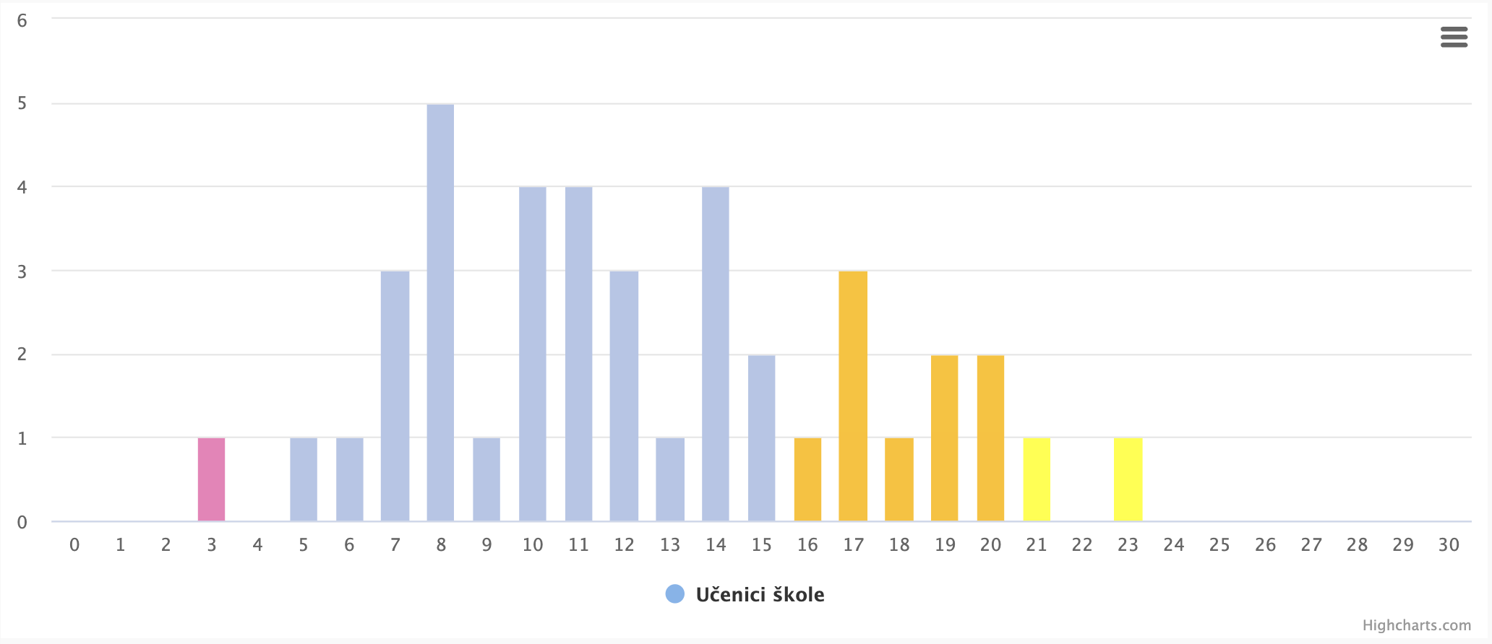
MIA – aplikacija za prijavu i testiranje učenika
Rad na tri razine- administrator, škola i roditelj
Omogućuje prijavu učenika, on-line davanje privole roditelja i povratnu informaciju na razini škole kao i svakog pojedinog učenika.

Slide 10
Pojedinačna i grupna povratna informacija

Slide 11
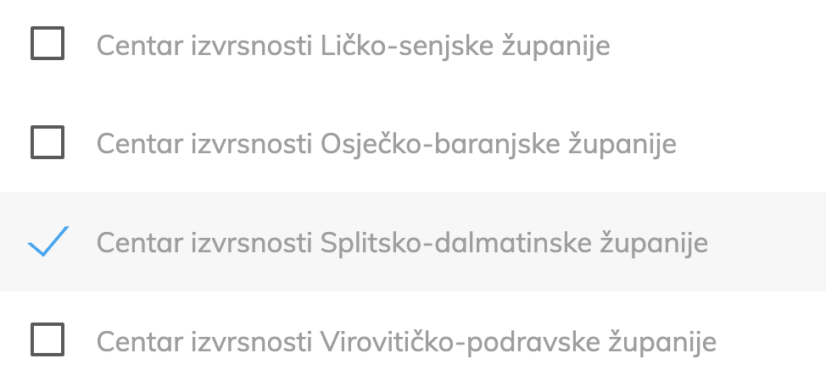
Razvojni planovi…
Proces u kojem se alati neprestano unaprjeđuju i nadograđuju temeljem povratnih informacija korisnika
širenje izvan granica SDŽ
daljnji razvoj programa
povećanje broja korisnika

Slide 12
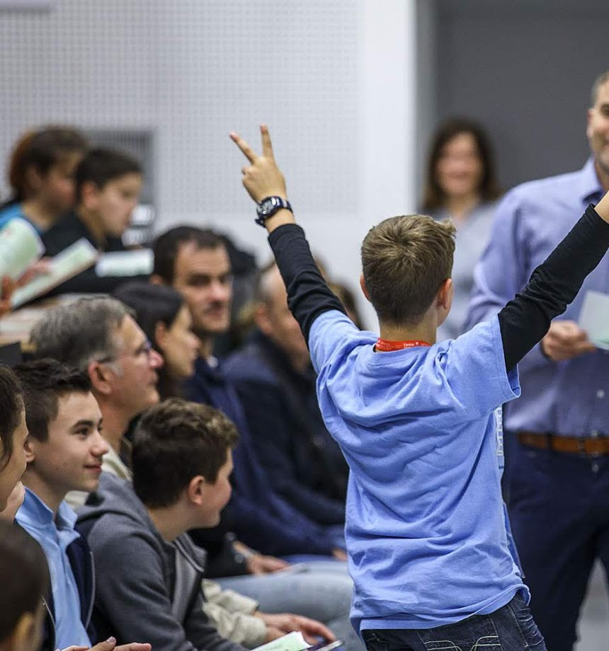
Hvala na pozornosti!
I ne zaboravite:
Izvrsnost nije cilj,
izvrsnost je stav!
Pratite nas na https://ci-sdz.hr/ i https://www.facebook.com/cisdz.hr/

